Slide 1
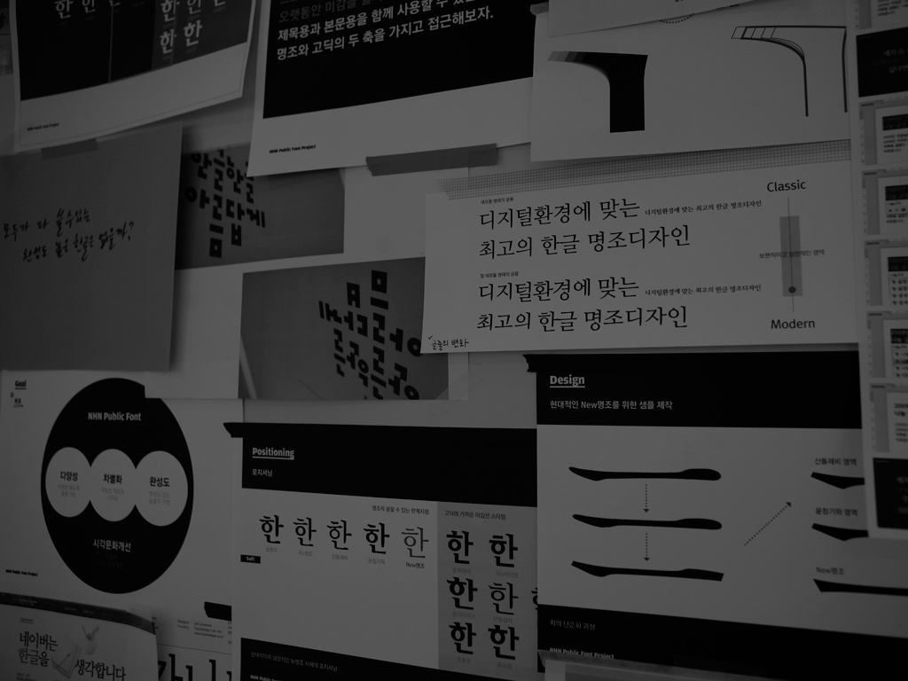

라이즈 오브 킹덤즈 시스템 분석
작성자 | 소속팀 / 상위부서 | 2011.10
이 문서는 나눔글꼴로 작성되었습니다. 설치하기

Slide 2
1조
작성자
김병훈
차호준
차하연
박지영
한상이
이 문서는 나눔글꼴로 작성되었습니다. 설치하기

Slide 3
목차
1 꼭지 제목
4 꼭지 제목
1-1 페이지 제목
1-2 페이지 제목
4-1 페이지 제목
4-2 페이지 제목
2 꼭지 제목
5 꼭지 제목
2-1 페이지 제목
2-2 페이지 제목
5-1 페이지 제목
5-2 페이지 제목
3 꼭지 제목
3-1 페이지 제목
3-2 페이지 제목
문서의 제목

Slide 4
꼭지 제목 : 나눔고딕R, 38pt
Chapter 1
문서의 제목

Slide 5
개 요
1-1
1 서비스명 : 라이즈 오브 킹덤즈
2 플랫폼 : 모바일 (IOS/안드로이드)
3 설명
라이즈 오브 킹덤은 중국 상하이에 소재한 게임 회사 Lilith Games 사에서 개발한, 전략 시뮬레이션 모바일 게임이다.
5

Slide 6
의도 및 목적
1-2
Smartart를 이용한 도형 예시
내용을 작성하세요. 본문내용 : 나눔고딕 R, 10pt
도형 안에 내용을 넣을 경우, 상하좌우 중앙정렬을 권장합니다.
6

Slide 7
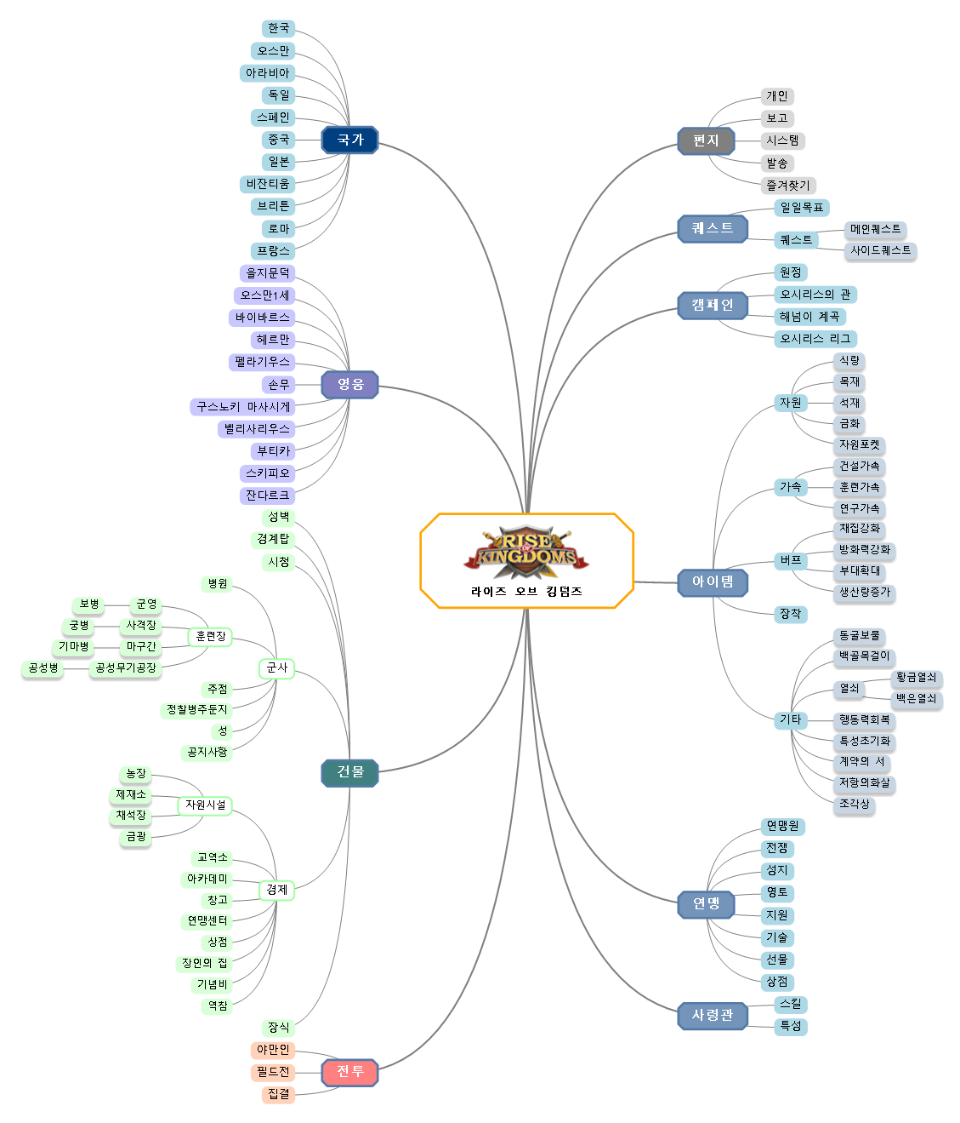
주요 요소 마인드맵
1-3
7

Slide 8
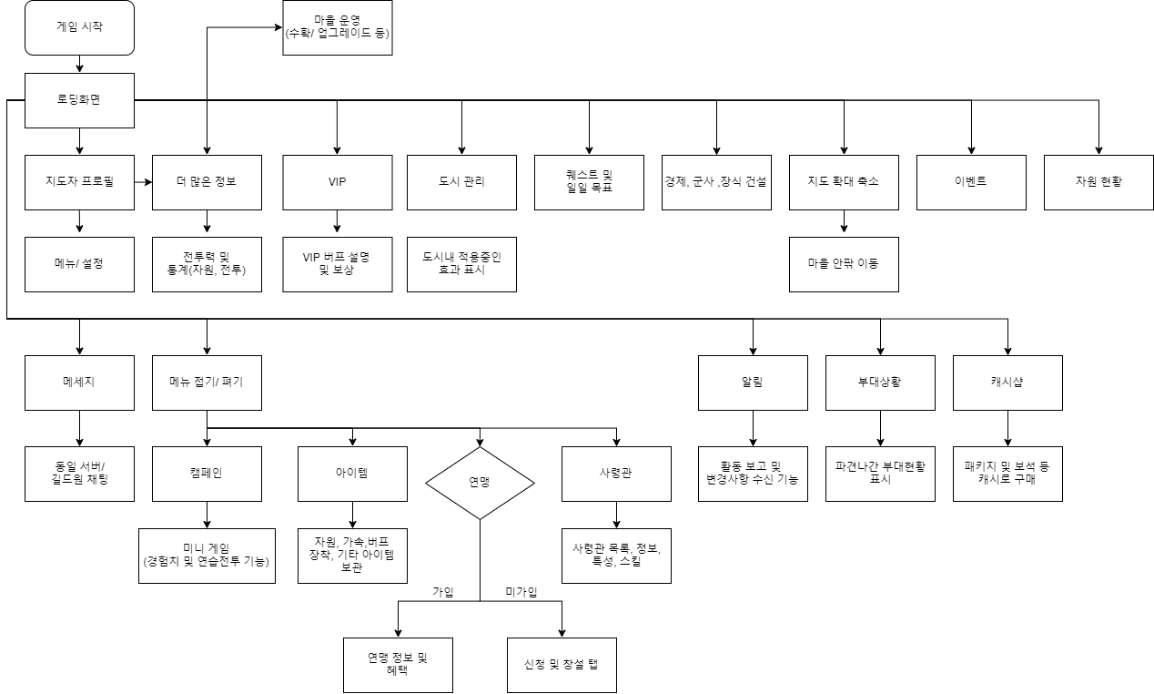
서비스 Flow
1-3
8

Slide 9
UI 구성
1-4
차트 예시
삽입 > 차트를 이용하여 다양한 차트형태를 구현할 수 있습니다.
표를 선택한 상태에서 오른클릭을 한 뒤, 데이터 편집을 클릭하여
실제 내용과 수치를 편집해 사용할 수 있습니다.
9

Slide 10
UI 순서도
1-5
내용 제목
내용을 작성하세요.
본문내용 : 나눔고딕 R, 10pt
10

Slide 11
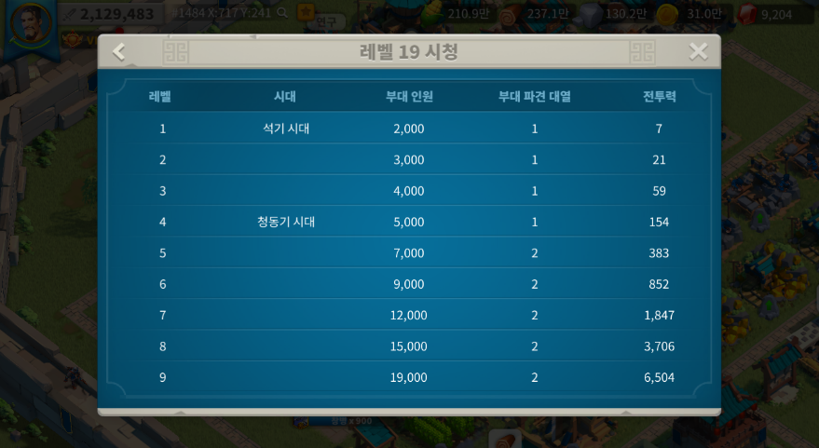

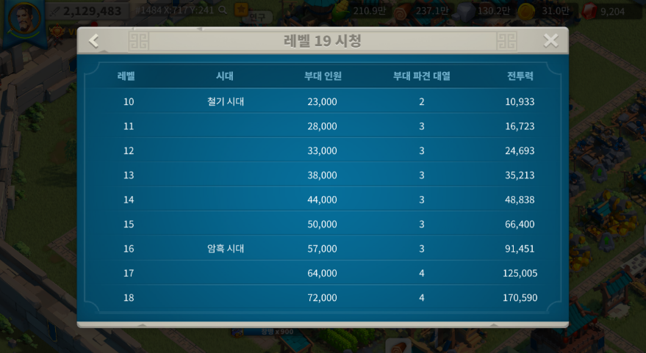
서비스 요소 : 건물
1-6
시청
도시의 핵심이자 문명의 근원. 도시의 가장 중요한 건축물로 건설, 자원수집 기술연구 부대발전 등 전반적인 전투력 상승 요소에 직접적인 영향을 주는 건축물
성 모양의 아이콘은 도시의 정보를 확인 시켜준다.
버프 아이콘으로 들어가면 경제 버프와 군사버프로 다시 나뉘는데 기존 문명 버프와 영향을 받고 있는 버트 사항을 확인할 수 있다.
업그레이드 수준에 따라 운용 가능한 부대 인원과 파견 가능한 부대수가 달라진다.
11

Slide 12

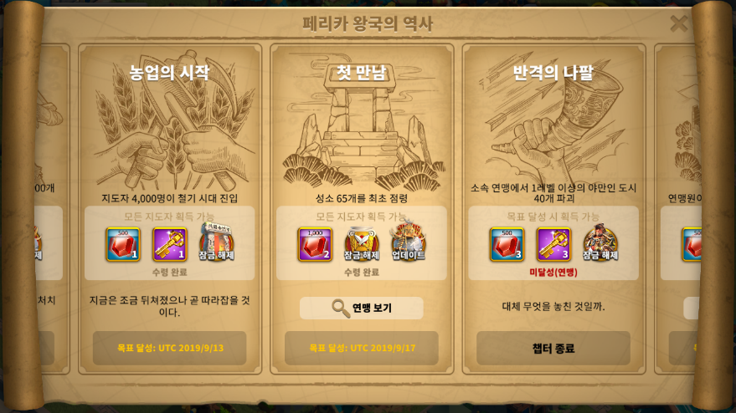

서비스 요소 : 건물
1-6
기념비
페리카 왕국의 역사가 기록되어있다.
왕국의 역사를 자유롭게 열람할 수 있다.
왕국의 역사는 플레이어와 연맹의 업적을 의미한다.
업적의 조건을 충족하면 보상이 주어진다.
게시판
각종 이벤트, 업데이트 정보 게재.
12

Slide 13


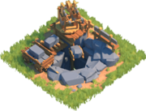

서비스 요소 : 건물
1-6
자원 생산시설
식량, 목재, 석재, 금화 4종으로 구성된다.
도시 안에서 생산되고, 도시 밖에 있는 농장, 금광 등에서 채집 가능하다.
건물을 짓거나 업그레이드 할 때 필요.
업그레이드 할 때마다 시간당 생산량과 최대 생산량이 향상된다.
농장
제재소
석재소
금광
13

Slide 14

서비스 요소 : 건물
1-6
상점
다양한 아이템을 구매할 수 있다.
VIP상점과 일반 상점으로 구성.
VIP상점은 VIP레벨에 따라 살 수 있는 아이템이 달라진다. 레벨이 높을수록 높은 단계의 아이템을 구입할 수 있다.
일반 상점은 자원, 가속, 버프, 기타 아이템 등 다양한 아이템이 구비되어있지만 루비로만 구입해야 한다.
14

Slide 15
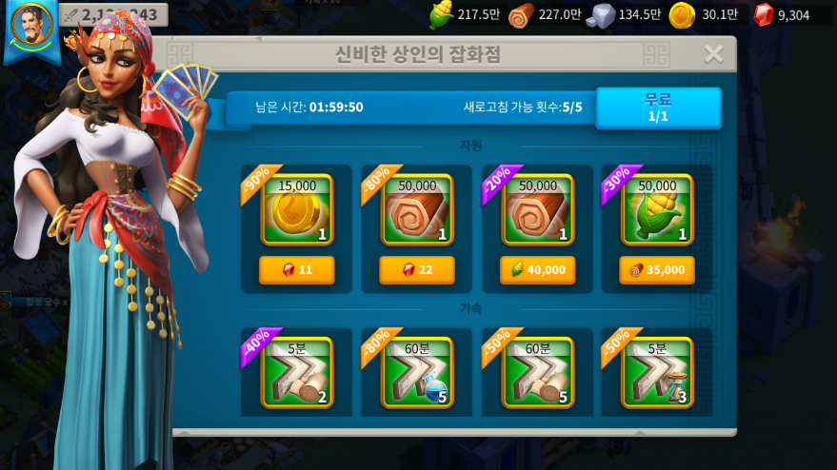
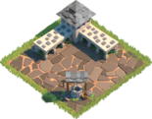
서비스 요소 : 건물
1-6
역참
신비한 상인이 머무는 곳.
신비한 상인은 VIP 레벨에 상관없이 여러 아이템을 판매한다.
신비한 상인은 역참에 항상 주둔하고 있지 않다. 건축, 부대훈련, 야만인처치 시 더 빨리 방문한다.
신비한 상인이 방문하면 2시간을 머문다.
상품의 새로고침은 첫번째는 무료이지만 두번째부터 100루비를, 세번째는 200루비를 소모한다. 최대 5번 새로고침 가능하다.
15

Slide 16
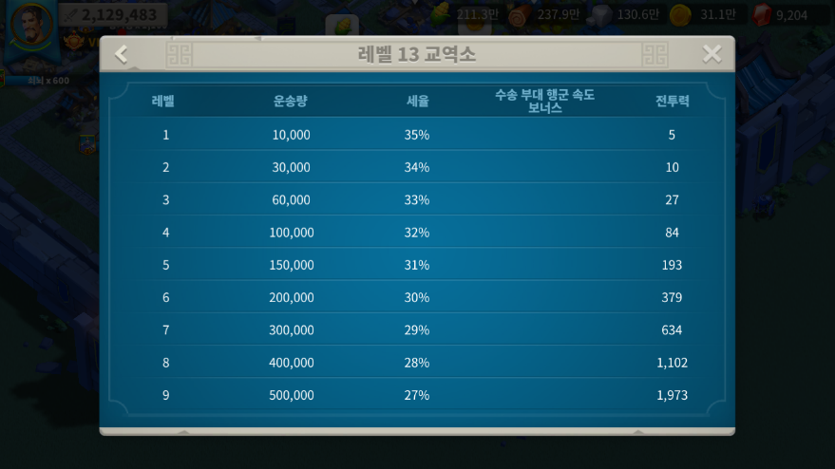


서비스 요소 : 건물
1-6
교역소
연맹원간 자원 원조가 가능하다.
시청 건물 레벨이 10 이상일 경우 건설 가능하다.
운송량에 한계가 있다. 그리고 운송량에 대한 세율이 적용된다.
건물 업그레이드를 할수록 운송량과 세율이 인하된다.
16

Slide 17
서비스 요소 : 건물
1-6
자원 생산시설
 |  | 식량 | 목재 | 석재 | 금화
수집 방법 | 도시 안 | 농장 | 제재소 | 채석장 | 금광
 | 도시 밖 (아카데미에서 연구 후 채집가능) | 농토 | 채벌장 | 채굴장 | 금광상 (야금술 연구 후 채굴 가능)
 | 아이템 | 초급 자원포켓, 백골목걸이 | 초급 자원포켓,
 | 보상 | 야먄인 전투승리 퀘스트 완료 이벤트 VIP 보물상자 | 야먄인 전투승리 퀘스트 완료 이벤트 VIP 보물상자 | 퀘스트 완료 이벤트 VIP 보물상자 | 이벤트 VIP 보물상자
스토어 |  | 도시보급소 (현금결제) 신비한 상인 | 도시보급소 (현금결제) 신비한 상인 | 도시보급소 (현금결제) 신비한 상인
효과 |  |  |  |  | 병력강화시 필요
17

Slide 18

서비스 요소 : 건물
1-6
정찰병 주둔지
정찰병이 주둔하는 곳.
정찰병은 왕국 내의 안개로 가려진 장소를 탐험을 통해 안개를 영구적으로 사라지게 할 수 있다.
정찰병은 부족마을을 찾을 경우 유저에게 메시지를 통해 보고한다. 유저는 부족마을을 터치하여 유용한 아이템이나 무료기술 등을 획득할 수 있다.
정찰병은 숨겨진 동굴을 조사할 수 있다.
정찰병주둔지를 업그레이드하면 운영할 수 있는 정찰병의 수가 달라진다. 건물레벨 5인 경우 2기를 운영할 수 있고, 건물레벨 11에 도달하면 3기의 정찰병을 운용할 수 있다. 최대 운영 수는 3기이다.
정찰병주둔지 건물레벨 1일 경우 정찰병은 5X5 범위를, 건물레벨 4일 경우 6X6의 범위를 정찰한다.
정찰병과 지도 아이템으로 왕국 내의 모든 안개를 없애면 황금열쇠 10개와 보석 1000개를 획득할 수 있다.
18

Slide 19
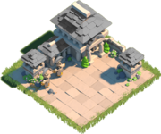
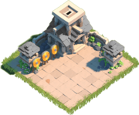


서비스 요소 : 건물
1-6
훈련소
보병, 궁수, 기병, 공성병 등의 군사를 생산한다.
건물레벨업에 따라 생산량이 달라진다.
각 군사유닛은 5단계로 구분되어있다. 아카데미를 통해 업그레이드가 가능하다.
아카데미를 통한 군사 업그레이드를 했다고 해서 기존 유닛이 자동으로 업그레이드되지 않는다. 개별적으로 업그레이드를 시켜줘야 한다.
군영
사격소
마구간
공성 무기 공장
19

Slide 20
서비스 요소 : 건물
1-6
훈련소
 | 보병 | 궁병 | 기마병 | 공성병
특징 | 시청 레벨1 때 생기는 최초의 군대 | 시청 레벨2 때 생기는 두 번째 부대 | 시청 레벨4 때 생기는 세번째 부대 | 시청 레벨5 때 생기는 네번 째 부대
훈련소 | 군영 | 사격장 | 마구간 | 공성 무기 공장
훈련 | 보병 유닛 훈련 | 궁병 유닛 훈련 | 기마병 유닛 훈련 | 공성병 유닛 훈련
훈련단계 | 전사 | 투석수 | 기수 | 공성퇴
20

Slide 21

서비스 요소 : 건물
1-6
병원
전투 후 부상자을 치료하는 시설.
수용인원이 다 차면, 수용되지 못한 부상자들은 전부 사망한다.
병원 레벨에 따라 수용가능 인원이 정해져 있다.
병원 레벨 업을 하면 보상 생긴다.
21

Slide 22


서비스 요소 : 건물
1-6
성
‘성’은 사용자가 랠리를 사용할 수 있도록 허용하는 건물이다. 각각의 업그레이드 이후에는, 영웅이 성 내부에서 운용할 수 있는 병력 수가 증가한다.
사용자가 도시 내부에 처음 성을 건설하는 경우, “계약의 서”가 필요하지 않지만, 두 번째 업그레이드부터는 필요하다.
계약의 서(Book of covenant)
성을 업그레이드 하기 위해 필요한 아이템. 경계탑 업그레이드에 필요한 저항의 화살과 비슷한 속성의 아이템이다. 야만인 주둔지를 정복하거나 상점에서 개당 10잼에 구매할 수 있다.
아이템 | 설명 | 획득방법
계약의 서 | 성 업그레이드에 사용됨 | - 야만인 주둔지Lv.1-4 (x3)
 |  | - 상점에서 젬으로 구매
 |  | VIP( 2, 4, 6, 10, 13, 14) 등급에서의 특별혜택상자 (무작위)
22

Slide 23
서비스 요소 : 건물
1-6
성
성 건설 및 업그레이드 조건
레벨 | 요구조건 | 연맹집결 부대인원 | 비용 | 시간 | 전투력
1 | 연맹센터 Lv.1 | 25,000 | 200 300 | 12s | 5
2 | 연맹센터 Lv.2 | 40,000 | 300 500 계약의 서 x2 | 1m | 11
23

Slide 24

서비스 요소 : 건물
1-6
연맹센터
연맹센터는 사용자가 속한 연맹의 다른 사용자들로부터 도움을 받거나 또는 그들에게 도움을 주는 기능에 핵심이 되는 건물이다. 사용자가 연맹 센터 위에 떠 있는 손 모양의 아이콘을 누르면 다른 연맹원의 대기시간이 줄어든다. 여기서 대기시간이란 건축, 병력훈련, 아카데미에서의 연구, 병원에서의 치료시간 등의 완료까지 걸리는 시간을 말한다.
‘지원 시스템의 원리’
지원: 사용자가 손 모양 아이콘을 누르는 행위.
하나의 도움 당 줄어드는 대기 시간은, 전체 시간의 1%일 수도 있고, 1분일 수도 있으며 그보다 클 수도 있다. 줄어드는 시간의 크기는 ‘연맹 탭-기술-발전’에서 ‘협공’ 기술에 투자함으로써 늘릴 수 있다.
24

Slide 25
서비스 요소 : 건물
1-6
연맹센터
연맹센터 건설 및 업그레이드 조건
레벨 | 요구조건 | 지원부대인원 | 지원받을 수 있는 횟수 | 비용 | 시간 | 전투력
1 | 시청 Lv.3 | 15,000 | 5 | 500 500 | 7초 | 5
2 | 시청 Lv.3 | 20,000 | 6 | 1.0K 1.0K | 35초 | 10
지원효과 단계
지원대상 | 연맹센터 레벨 | 협공 레벨 | 절약되는 시간
 |  |  | 1% | 1 분
5시간의 연구 | Lv.4 (최대 8명 지원) | Lv.2 (1분 +30초) | 3분 x8명 = 24분 | 1.5분 x8 = 12분
8분의 치료 | Lv.8 (최대 12명 지원) | Lv.2 (1분 +30초) | 4.8초 x12명 = 57.6초 | 1.5분 x12 = 18분
2일의 건설 | Lv. 15 (최대 19명 지원) | Lv.5 (1분 +120초) | 28.8분 x19명 = 9시간 7.2분 | 3분 x19 = 57m
25

Slide 26
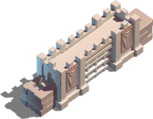
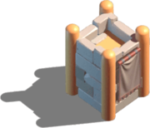
서비스 요소 : 건물
1-6
성벽
성벽 최대 내구력, 전투력으로 구성된다.
정착한 지역에서 중요한 역할을 한다.
성벽 레벨을 올리기 위해, 주점 레벨업이 선행되어야 한다.
성벽에 사령관 주둔 가능(주둔 사령관 전투를 떠나면 일시적으로
빠져나감)
업그레이들 위해 옥수수, 나무, 돌 필요하다.
경계탑
공격력, 생명력, 전투력으로 구성된다.
경비병이 높고 안전한 곳에서 주변 관찰 및 경계, 때론 통신 체계의 일부
업그레이드를 위해 저항의 화살, 옥수수, 나무 등이 필요하다.
26

Slide 27

서비스 요소 : 건물
1-6
창고
식량 보호량, 목재 보호량, 석재 보호량, 전투력으로 구성된다.
적군의 약탈로부터 일정 자원 보호된다.
업그레이들 위해 옥수수, 나무, 활 등이 필요하다.
27

Slide 28
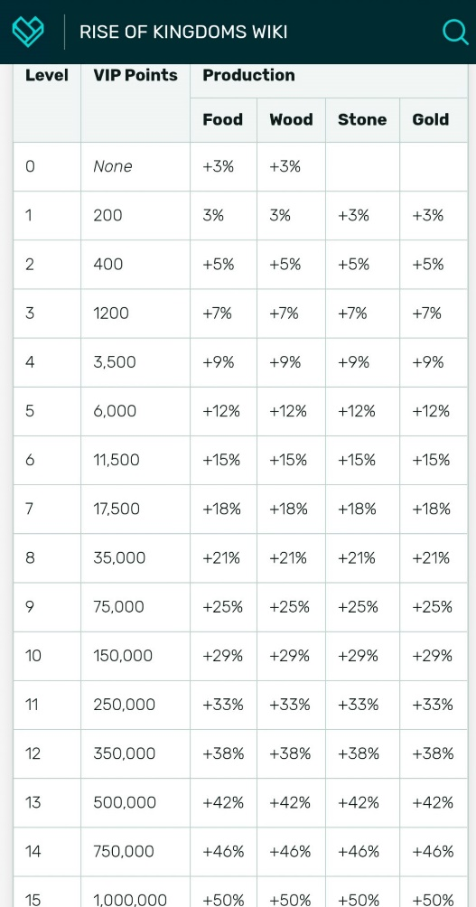
서비스 요소 : VIP
1-6
VIP
플레이어에게 강력한 전용 버프 부여(vip포인트 혹은 보석으로 레벨업하면 더많은 혜택 부여)
- 매일 로그인할 때 마다 ( vip 포인트)받을 수 있다(또는 연맹 선물에 의해)
- 연속적으로 로그인할수록 더 많은 vip 포인트 적립
- 시청을 5레벨까지 올리면 VIP상점 개설 가능
- vip 레벨 6이 되면 장인 총 2명을 고정적으로 사용 가능
28

Slide 29
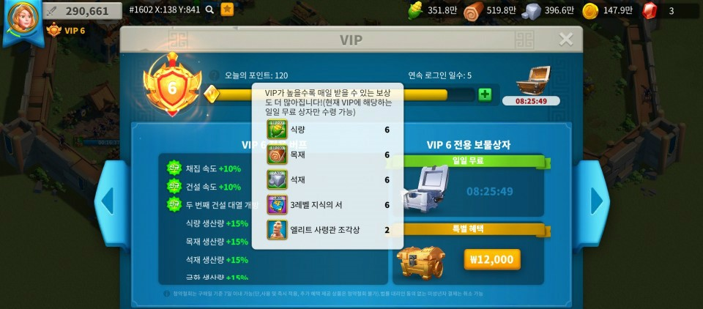
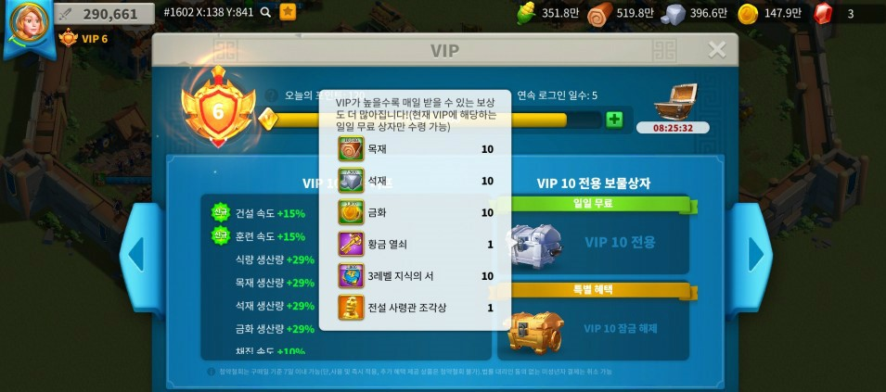
서비스 요소 : VIP
1-6
VIP
10렙이 되면 전설의 조각상 제공
vip 보물상자 : 일일 무료와 특별혜택으로 구별
29

Slide 30
차트 예시
1-7
내용 제목
내용을 작성하세요.
본문내용 : 나눔고딕 R, 10pt
30

Slide 31
감사합니다.
이 문서는 나눔글꼴로 작성되었습니다. 설치하기

